Slide 1

A szociális és szolidáris gazdaság alapfogalmai – közép-kelet európai nézőpontból
Kiss Julianna, PhD (szociológia), Budapesti Corvinus Egyetem
Mihály Melinda, PhD (földrajztudomány), tudományos segédmunkatárs, KRTK RKI Alföldi Tudományos Osztály (ATO), Békéscsaba

Slide 2





Bemutatkozás
2011-2013 Regionális és Környezeti Gazdaságtan Msc, BCE
2014-2017 Marie Curie ITN RegPol2 Projekt PhD kutatás
2018- KRTK RKI ATO Békéscsaba
Notes:
Marie Curie ITN RegPol2 projekt: „Socio-economic and Political Responses to Regional Polarisation in Central and Eastern Europe”
2014-2017
13 doktorandusz + 3 posztdok
Lead partner: Leibniz Institute for Regional Geography (IfL)
WP3/ESR11: A társadalmi vállalkozások szerepe a vidékfejlesztésben (Magyarország-Németország)

Slide 3
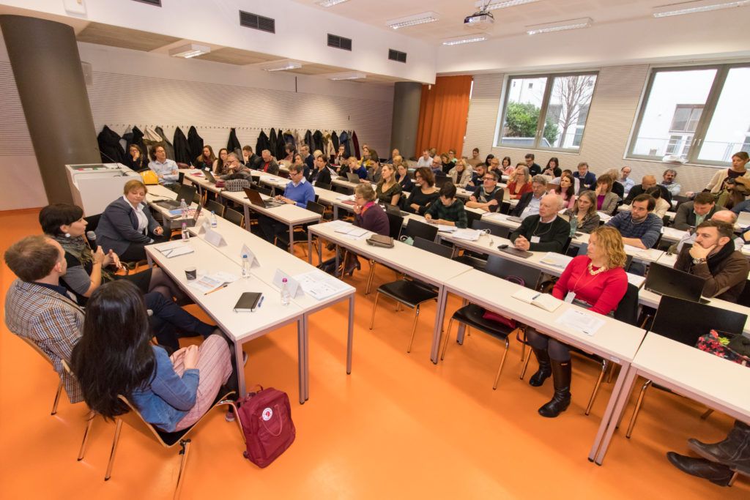
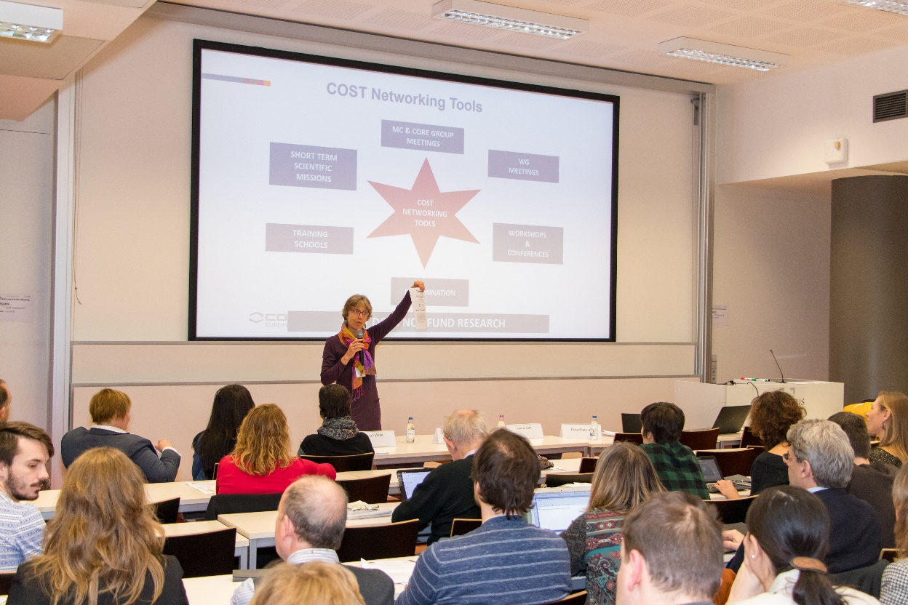
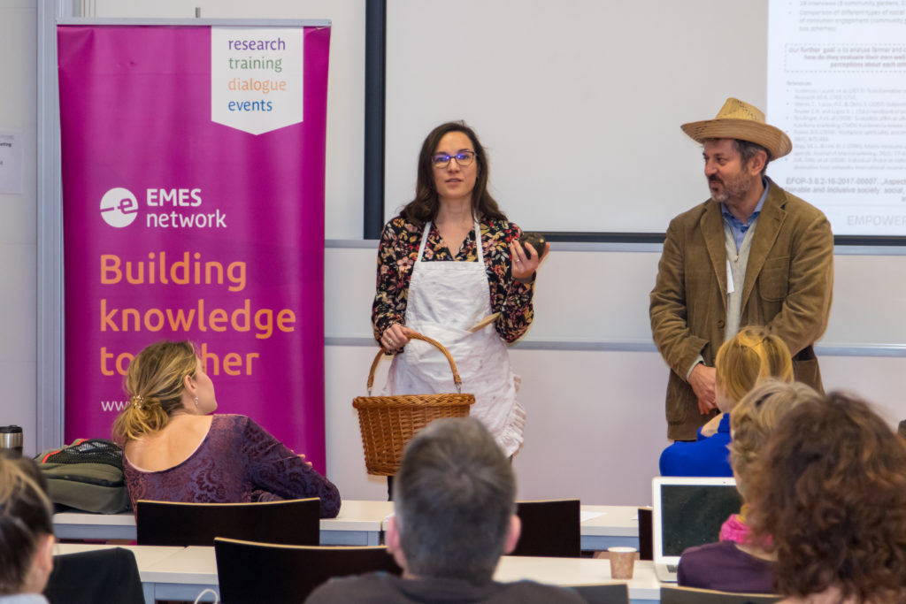
Nemzetközi konferencia a társadalmi vállalkozásokról – KRTK - BCE
COST Empower-SE (WG1 co-leader)
93 résztvevő, 33 országból
2019.01.16-17, BCE
Notes:
Látogatás Budapesten működő társadalmi vállalkozásokhoz
Scientific pitching és poster szekció
Stakeholder kerekasztal
Szekciók

Slide 4
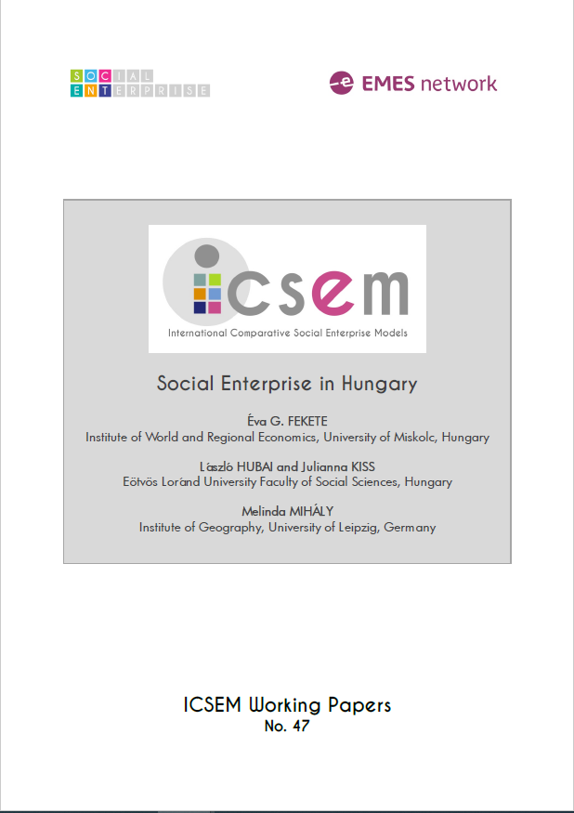
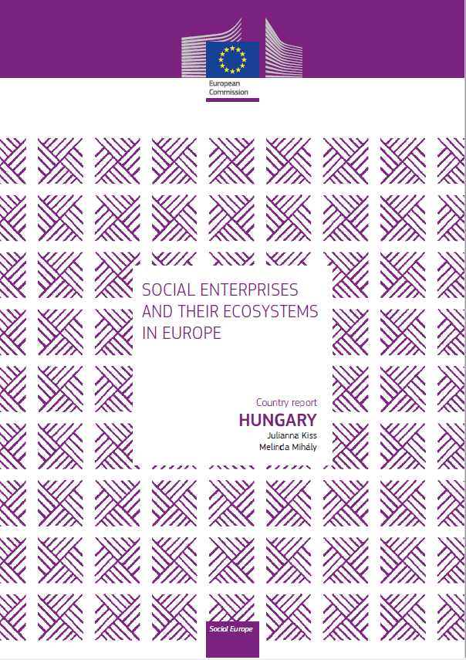

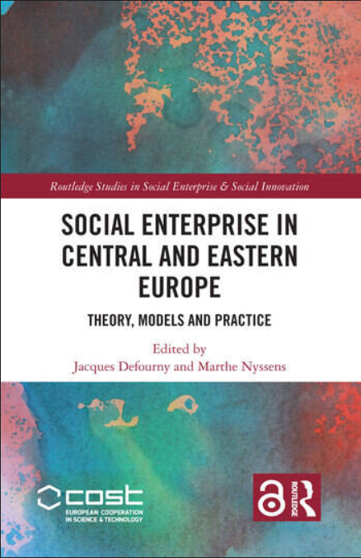
Az előadás háttere
EMES Konferencia, Helsinki 2014 → Társadalmi vállalkozások KKE-ban → ICSEM projekt → COST Empower-SE projekt
Mapping Study (2018-2019)
Fordulat 27 → cél: elhelyezni a szakpolitikai riportként készült mapping tanulmányt a társadalmi vállalkozások tágabb szakirodalmi kontextusában (2020)

Slide 5



Alapfogalmak
„társadalmi vállalkozás” „szociális gazdaság”
„szolidáris gazdaság”
„szociális és szolidáris gazdaság”
Notes:
Dél-Amerikából induló, kortárs társadalmi mozgalom
a végtelen felhalmozás kényszerének ellenálló, a gazdasági demokrácia és ökológiai fenntarthatóság elvei szerint működő gazdasági együttműködésekre vonatkozik (Gagyi, Kiss és Mihály 2020: 295)

Slide 6
A társadalmi vállalkozások megjelenése KKE-ban és Mo-on
Az európai uniós szakpolitikához és a nközi fejlesztő szervezetekhez kötődik (Leś and Kolin 2009, Srbijanko, Korunovska and Bashevska 2016, Vidović and Rakin, 2017)
EU szakpolitikákban 1990-től megjelenik a TV
Feltételezés: hozzájárulhat az EU kohéziós politikájához a tartós munkanélküliek foglalkoztatásával és a közszolgáltatások nyújtásával
Neoliberális fejlesztéspolitikához illeszkedve széleskörben elérhető támogatási források, DE projekt-alapú finanszírozás, elvárás, hogy a TV-ok „függetlenedjenek” a fejlesztési forrásoktól
Notes:
2001 NEsST, 2006 Ashoka
2004: EU csatlakozás
Szakpolitika: az 1990-es évektől SSE, SI, SE → hozzájárulhat az EU kohéziós politikájához a tartós munkanélküliek foglalkoztatásával és a közszolgáltatások (pl. közösségi közlekedés, oktatás, eü, idősgondozás)
A TV-ok megjelenése KKE-ban jellemzően az EU szakpolitikákhoz és a nemzetközi fejlesztő szervezetekhez kötődik (Leś and Kolin 2009, Srbijanko, Korunovska and Bashevska 2016, Vidović and Rakin, 2017)
A neoliberális fejlesztéspolitikához illeszkedve a támogatási források széleskörben elérhetőek a TV-ok létrehozására, DE ezek projekt-alapú források és elvárás: a TV-ok növekvő mértékben „függetlenedjenek” a fejlesztési forrásoktól

Slide 7
Társadalmi vállalkozások kutatása KKE-ban
Az akadémiai és szakpolitikai anyagok illeszkednek az európai integrációs narratívába → gazdasági kolonialitás (Lucas dos Santos and Banerjee 2019, 4) → fejlesztés, mint univerzális evolúciós projekt → „felzárkózás” – függ az adott ország kulturális sajátosságaitól
Ismeretelméleti alapvetés: a globális gazdaság félperifériájától való függés és KKE szimbolikus alárendeltsége
KKE: „elmaradott”, „hátrányos helyzetű”, NYE: „progresszív”
Egyik első kutatás a TV-okról KKE-ban (UNDP 2008): weberi „idáltipikus” definíció leegyszerűsített használata KKE-ban
Notes:
Ez a narratíva a nyugat-európai országok szimbolikus felsőbbrendűségére – kulturális hegemóniájára- épít
Hidegháborús ideológia öröksége: a „demokrácia”, „piac”, „civil társadalom” univerzalitását feltételezzük
Állam-civil szervezetek kapcsolatrendszere: klientalizmusra épül, hasonlóan más fél-perifériás országokhoz: azok az országok, amik nem kérdőjelezik meg a fennálló hatalmi rsz-t jobb hozzáféréssel rendelkeznek a pénzügyi erőforrásokhoz (lásd magyar civil szektor polarizálódása)

Slide 8
Konklúzió
Fontos, hogy közép-kelet európai társadalmi vállalkozás kutatókként megtaláljuk a saját „hangunkat” a társadalmi vállalkozás kutatásban
Ehhez hasznos lehet: A Globális Észak és Dél között elindult párbeszédre figyelni → ki tud lépni abból az episztemológiai keretből, ami KKE-át „fejletlenként” tételezi fel

Slide 9
Köszönöm a figyelmet!
Mihaly.melinda@krtk.hu

Slide 10
Kapcsolódó kutatási projektek
RegPol2 projekt
  Mihály, M. (2018). Rural social and solidarity economy initiatives from Central and Eastern Europe – In the contexts of peripheralisation to what extent may participation be a reality? In Selected conference papers of the 3rd EMES-Polanyi International Seminar “Welfare societies in transition”
  Mihály, M. (2019). “Opposing Peripheralization?”. In ACME: An International Journal for Critical Geographies 18 (2), 551-75 https://acme-journal.org/index.php/acme/article/view/1559
  Mihály, M. (2021). Autonomy and empowerment: Social and solidarity economy initiatives and local development in peripheralised areas of Germany and Hungary. PhD dissertation, Leipzig University, Institute of Geography, Faculty of Physics and Earth Sciences, Leipzig
Mapping Study (2018-2019)
  Kiss, J; Mihály, M: A szociális és szolidáris gazdaság intézményi fejlődése és jelenlegi helyzete Magyarországon. FORDULAT 27 : 1 pp. 299-324. , 26 p. (2020)
  Kiss, J; Mihály, M: Social Enterprises And Their Ecosystems In Europe. Updated Country Report: Hungary. Luxembourg, Luxemburg : Publications Office of the European Union (2019) , 115 p.
Cost Empower-SE (2018-2021) – co-leader, WP1
  Baturina, D; Mihály, M; Haska, E; Ciepielewska-Kowalik, A; Kiss, J; Agolli, A; Bashevska, M; Srbijanko, J K; Rakin, D; Radojičić, V: The Role of External Financing in the Development of Social Entrepreneurship in CEE Countries. In: Nyssens, M; Defourny, J (szerk.) Social Enterprise in Central and Eastern Europe: Theory, Models and Practice. Abingdon, Egyesült Királyság / Anglia, New York (NY), Amerikai Egyesült Államok : Routledge (2021) 326 p. pp. 218-234.
  Defourny, J; Mihály, M; Nyssens, M; Adam, S: Introduction: Documenting, Theorising, Mapping and Testing the Plurality of SE Models in Central and Eastern Europe. In: Nyssens, M; Defourny, J (szerk.) Social Enterprise in Central and Eastern Europe: Theory, Models and Practice. Abingdon, Egyesült Királyság / Anglia, New York (NY), Amerikai Egyesült Államok : Routledge (2021) 326 p. pp. 1-19. , 19 p.
  Ferreira, S; Mihály, M; Nogales, R; Pongo, T: The multi-dimensional reality of social enterprise in Central and Eastern Europe (2019). Cost Empower-SE Stakeholder Brief No 1., Cost Action 16206.
  Mihály, M; Kiss, J; Bársony, F; Lazányi, O: Towards an international typology of social enterprise models: Progress, perspectives and common trends (2019). Cost Empower-SE Stakeholder Brief No. 3., Cost Action 16206,
„Küzdelmeink története” RAK (2020-2021) – aktivista-kutató
  Málovics, Gy; Méreiné Berki, B; Mihály, M: Policy reform instead of policy transformation? Experiences of participatory action research (PAR) on desegregation policy in Szeged, Hungary. INTERNATIONAL JOURNAL OF ACTION RESEARCH 17 : 1 pp. 81-101. , 21 p. (2021)
  Ádám Zs; Lohász C; Mihály M; Molnár Z; Rosenfeld A; Sebály B; Vass Zs; Zsámboki M: Válságból lehetőség lehetőségből válság. Szerveződések és önkormányzatok cselekvőképessége a koronavírus-járvány alatt. Budfapest: Közélet Islokája (2021)

